Slide 1

월급쟁이부자들
실준47기 30조
보라포도

Slide 2
목차 및 주차별 작성 일정
1. 지역개요 | 지역개요
2. 입지분석 | 입지 평가 기준
 | 직장
 | 교통
 | 학군
 | 환경
 | 공급
3. 시세분석 | 구별 TOP10 아파트
 | 동별 시세지도
4. 단지분석 | 단지별 입지분석
5. 결론 | 투자기준표
 | 입지분석표
 | 생활권별 입지분석
 | 저평가 단지
 | 지역 총평
1주차 : 지역 개요 및 입지분석
2주차 : 시세 분석
3주차 : 시세 및 단지 분석
4주차 : 임장보고서 결론

Slide 3
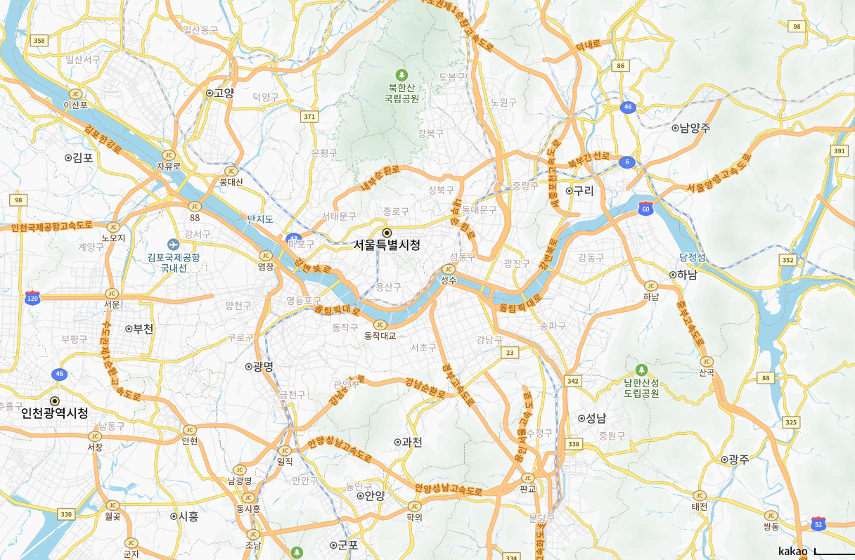
1. 지역 개요
✅ 지리적 위치
광명시

Slide 4
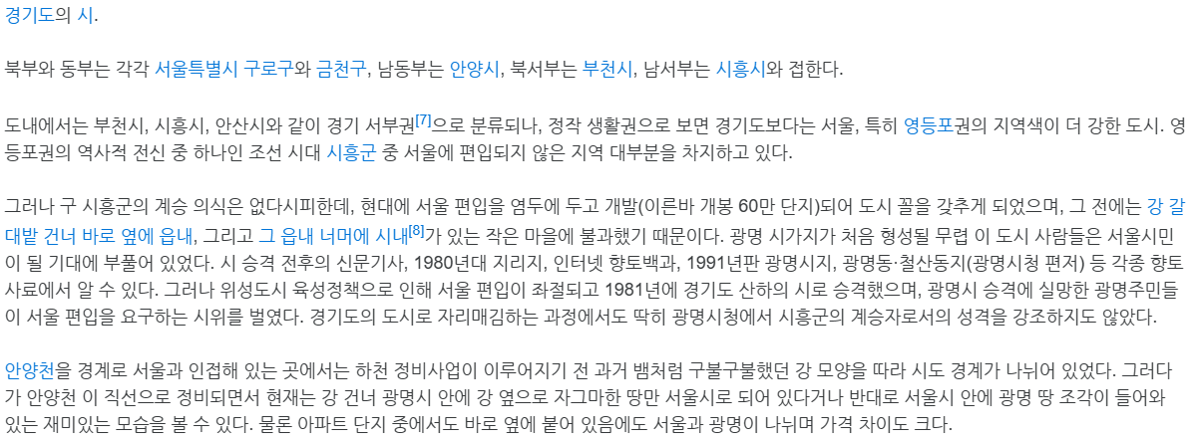

1. 지역 개요
✅ 지역 개요를 써보자!

Slide 5
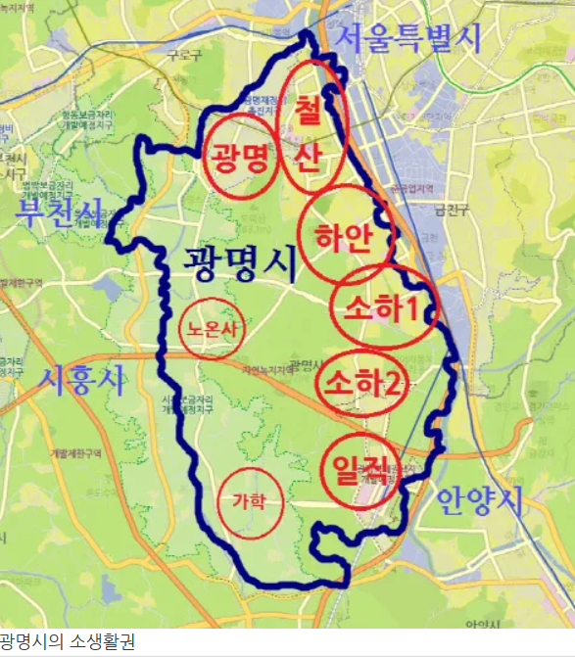
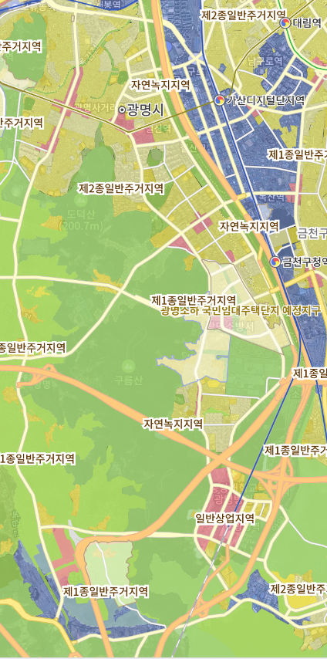
✅지적 편집도

Slide 6
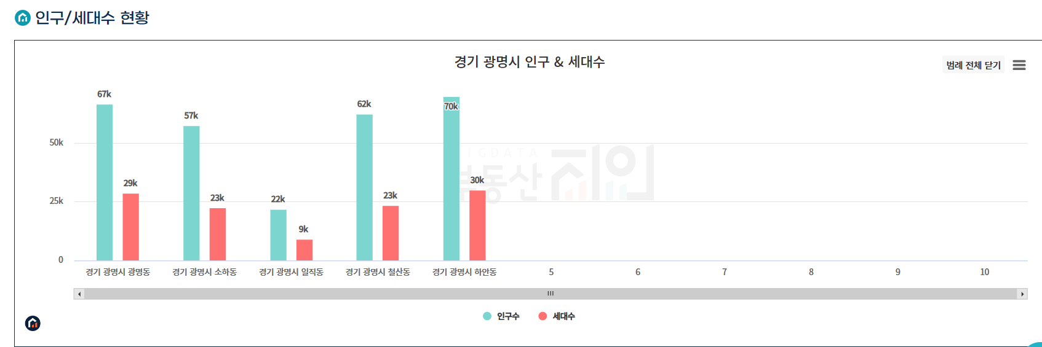
1. 지역 개요
✅ 동별 인구수 세대수

Slide 7
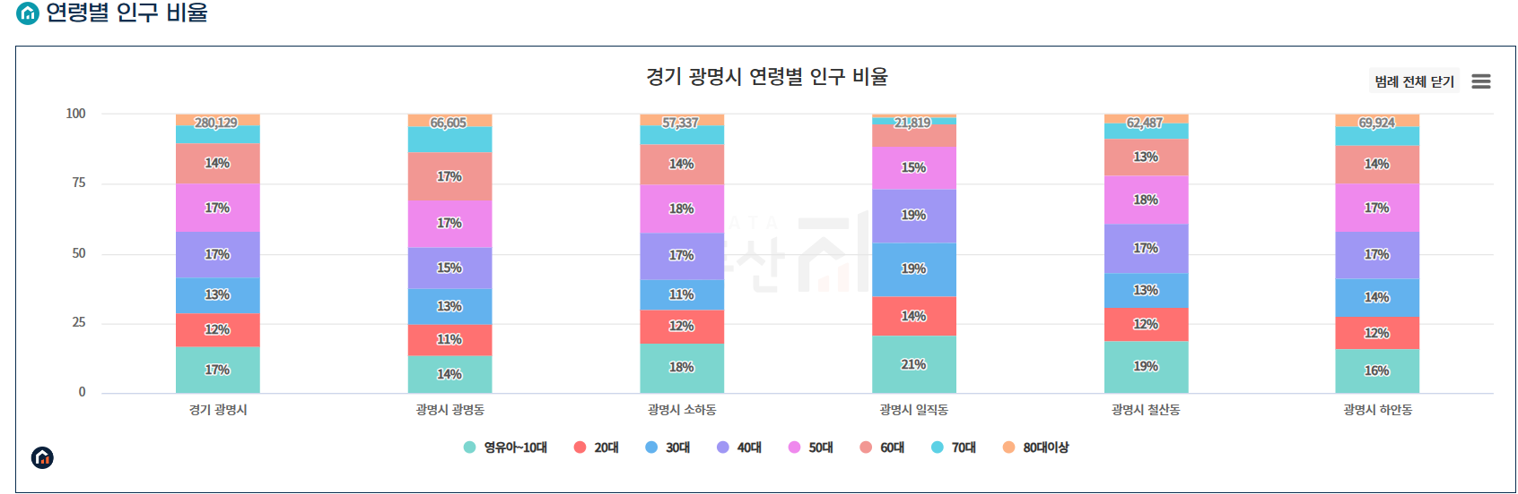
1. 지역 개요
✅연령별 인구 비중

Slide 8
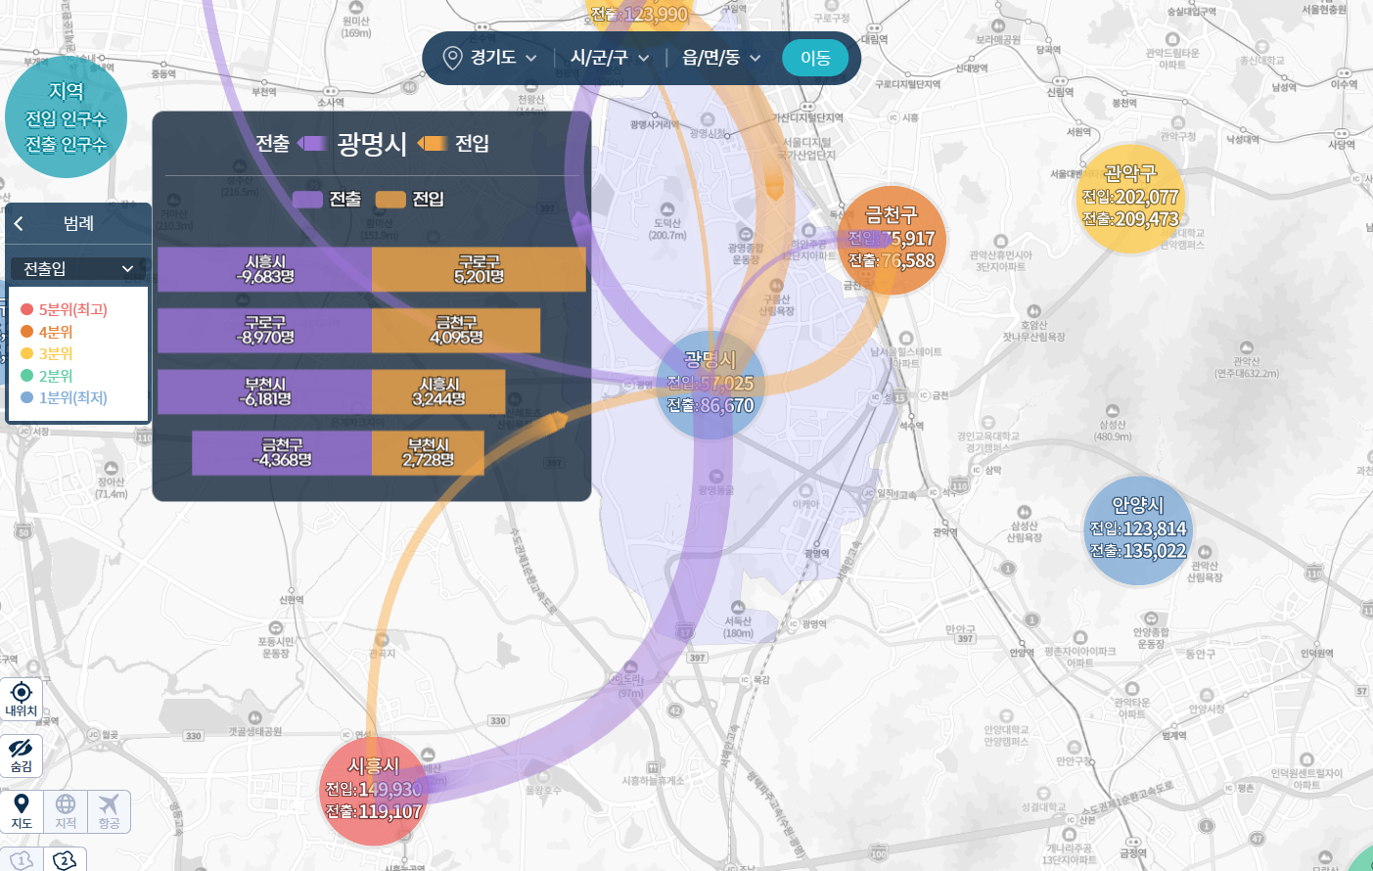
1. 지역 개요
✅ 인구 이동

Slide 9
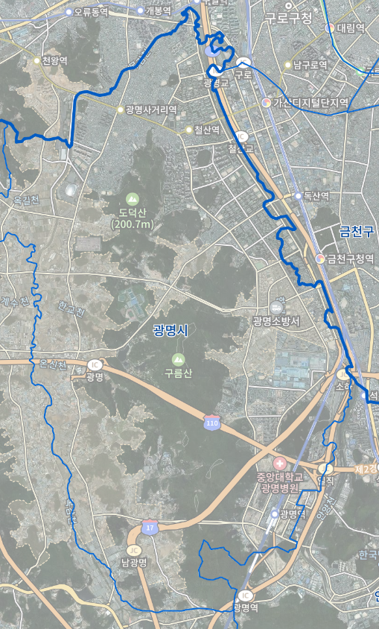
1. 지역 개요
✅ 생활권 나눠보기
1광명동
광명생활권
2.
철산동
3.
하안동
4.
소하동
5.
일직동

Slide 10
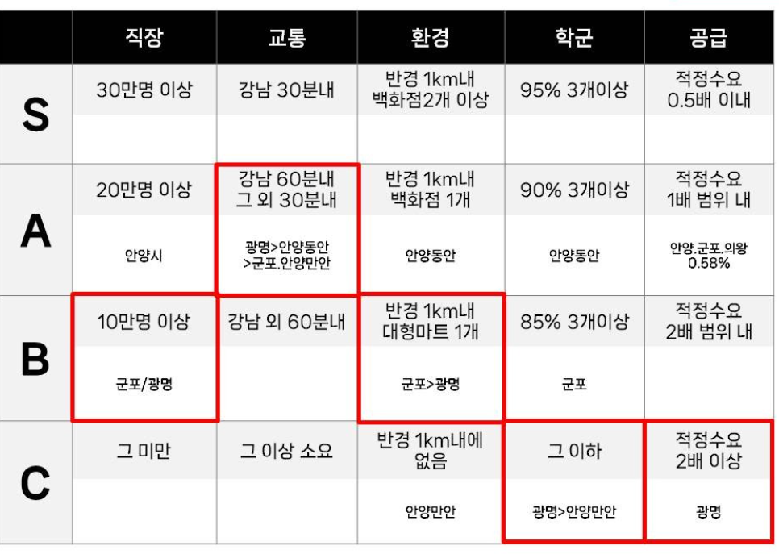
3. 입지분석
✅ 수도권 입지 등급 (광명시)

Slide 11
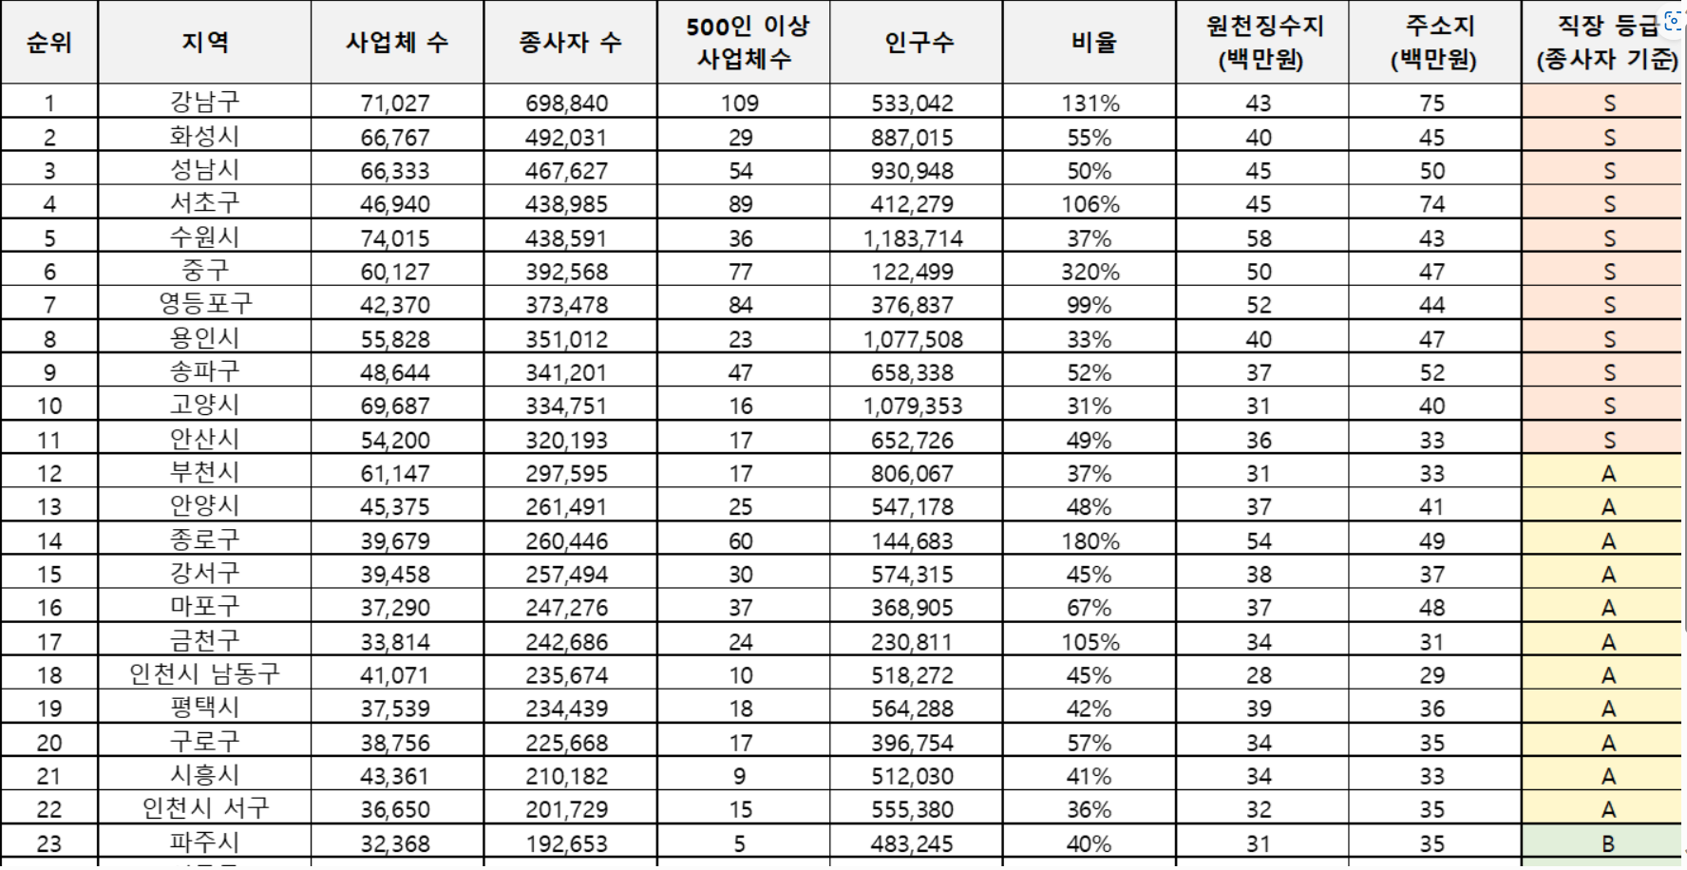
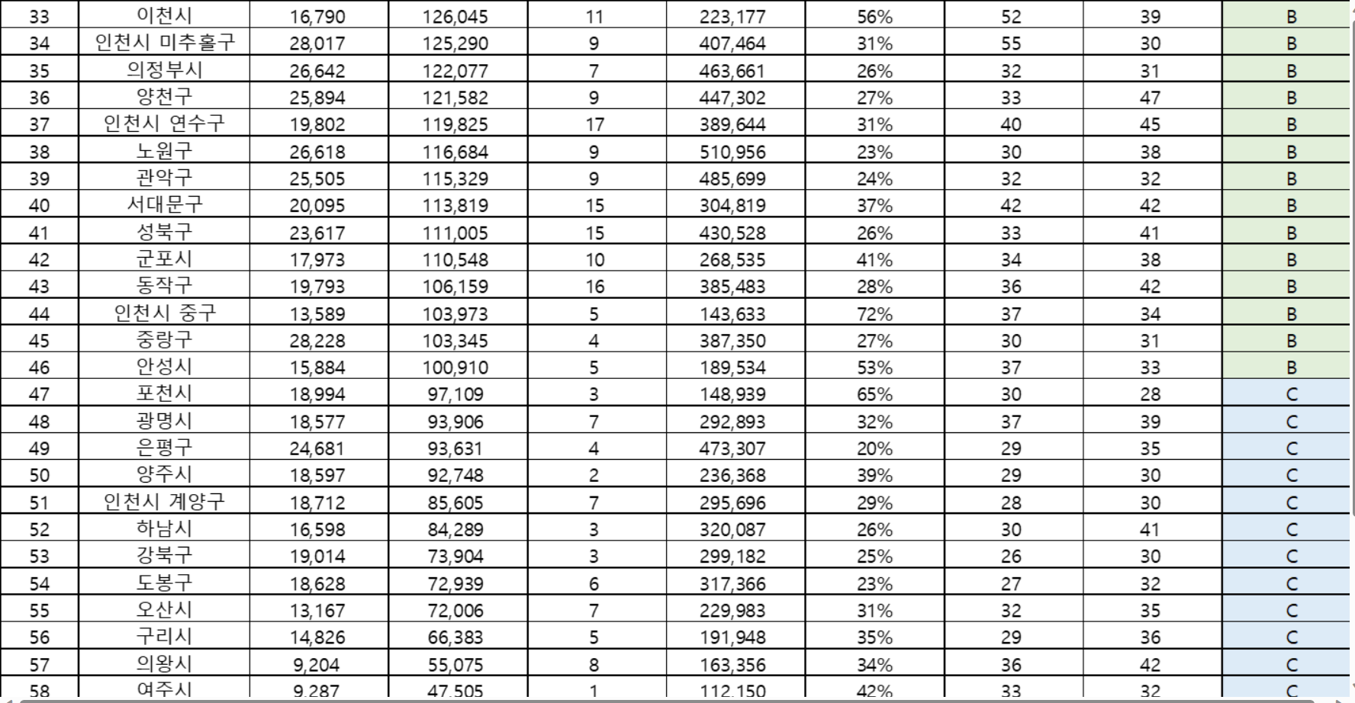
3. 입지분석
✅ 직장
직장의 양
직장의 질

Slide 12
3. 입지분석
✅ 소득 (원천징수 & 주소지)

Slide 13
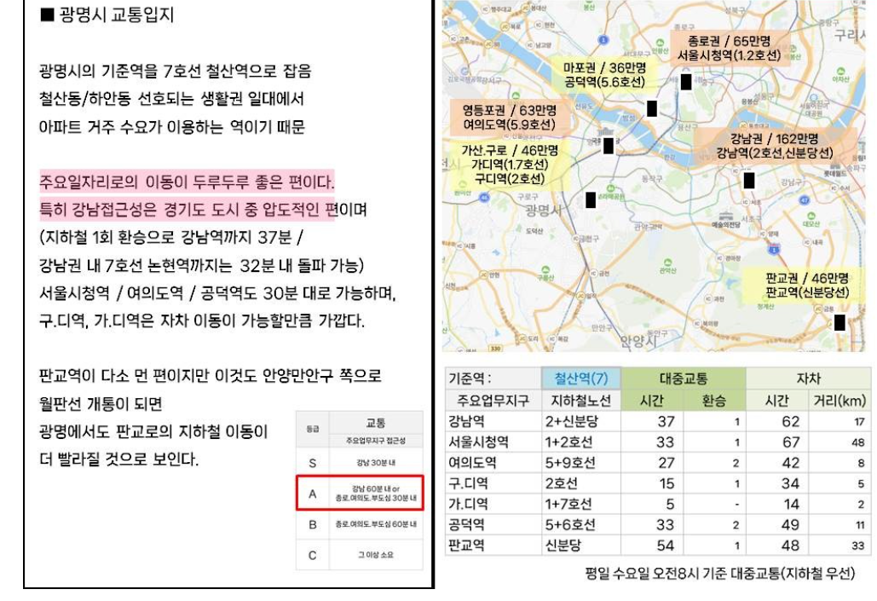
3. 입지분석
✅ 교통 –접근성

Slide 14
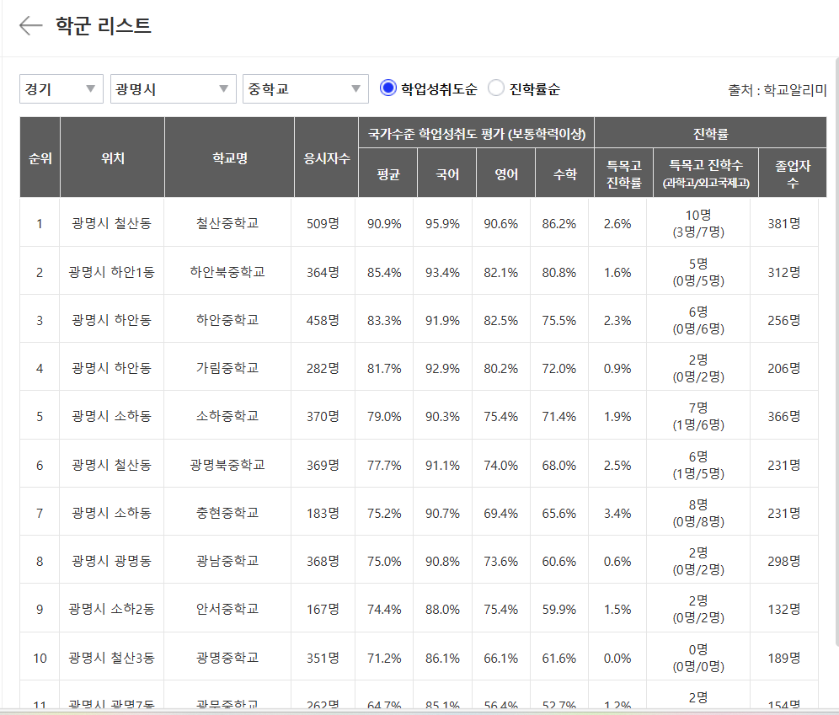
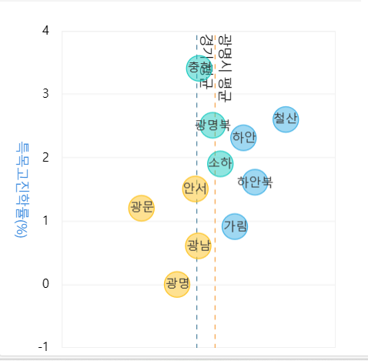
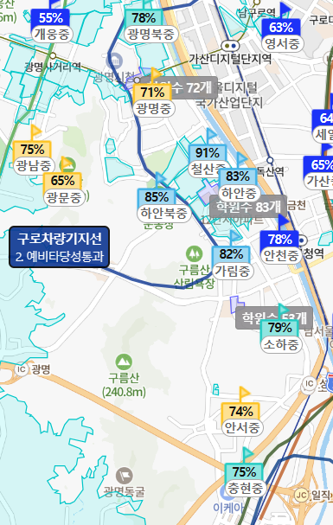
3. 입지분석
✅ 학군

Slide 15
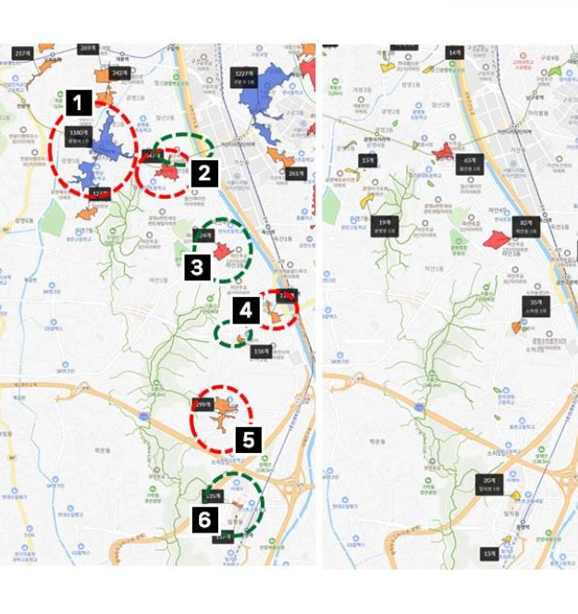
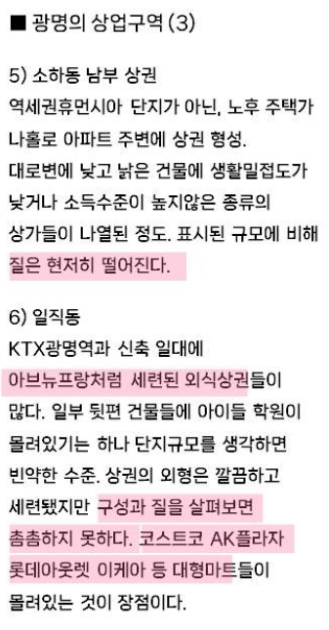
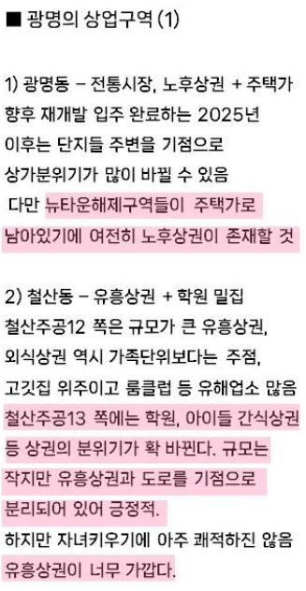
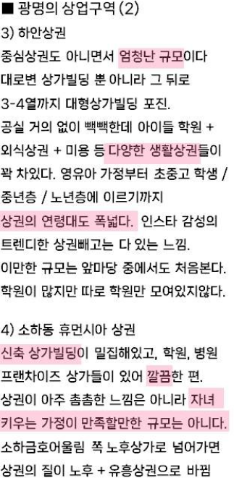
3. 입지분석
✅ 환경

Slide 16
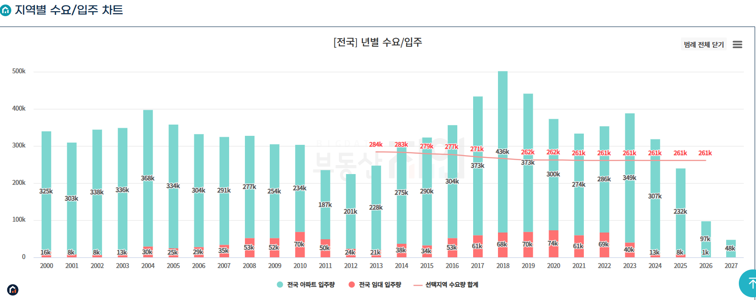
3. 입지분석
✅ 공급

Slide 17
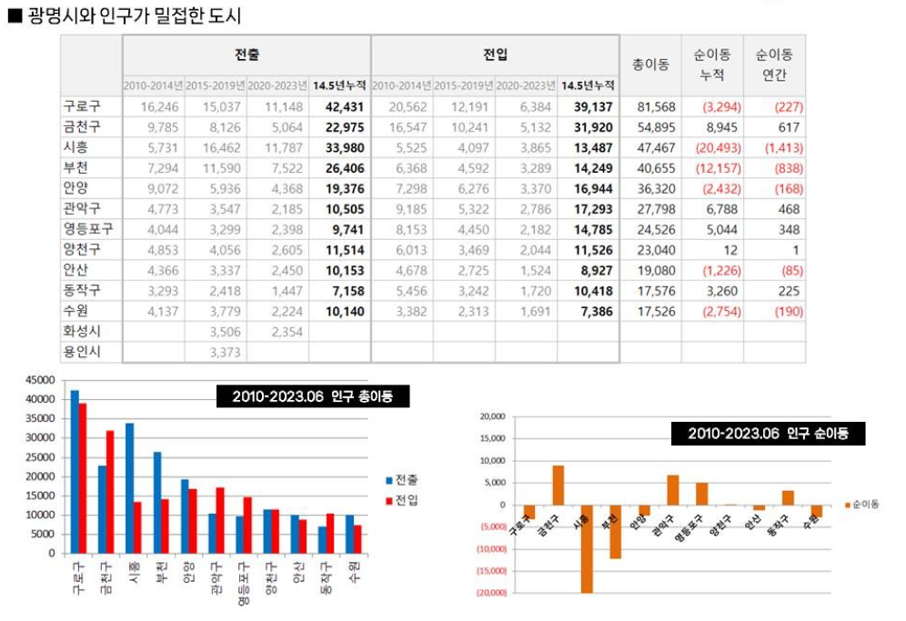
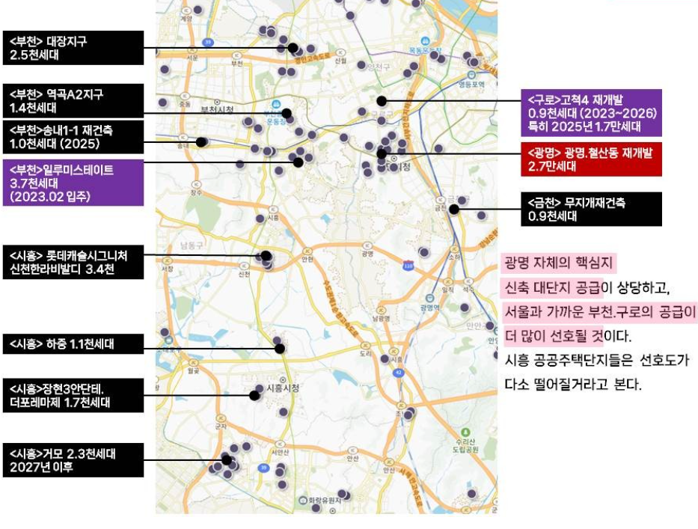
3. 입지분석
✅ 주변지역 공급 확인하기

Slide 18
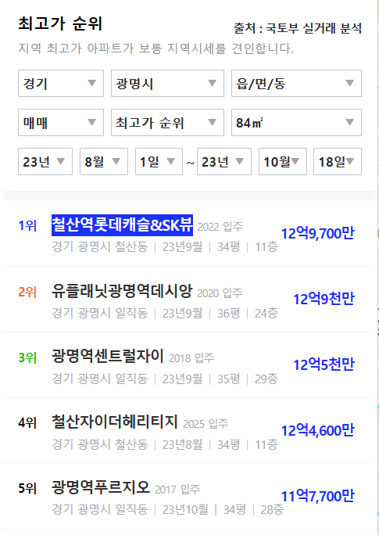
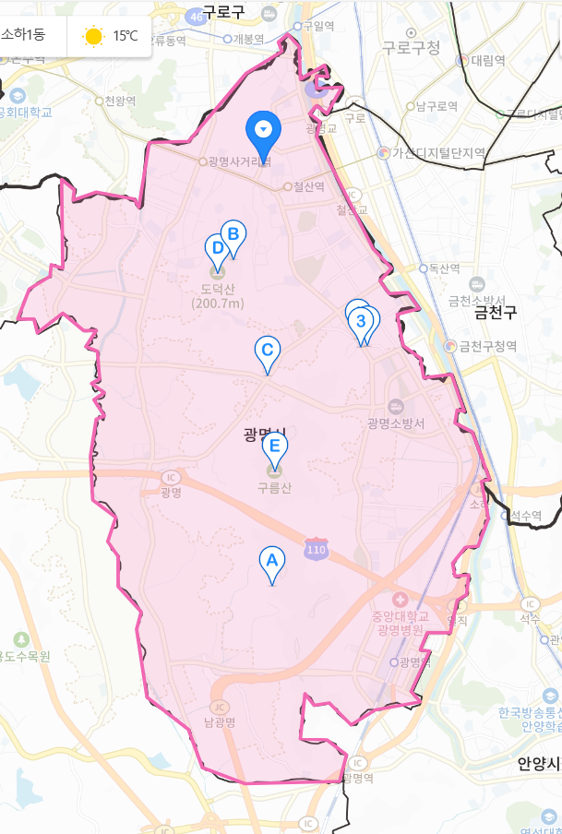
시세분석(랜드마크 아파트)
철산역롯데캐슬&SK뷰
2023년 1211세대
매매: 12억9천 전세: 8억
철산자이더헤리티지
2025년년 3804세대
매매: 12억
유플래닛광명
2019년 1500세대
매매: 12억8천 전세: 6억6천
광명역푸르지오
2017년 640세대
매매: 11억5천 전세: 6억2천
광명역센트럴자이
2018년 1005세대
매매: 11억9천 전세: 6억6천

Slide 19
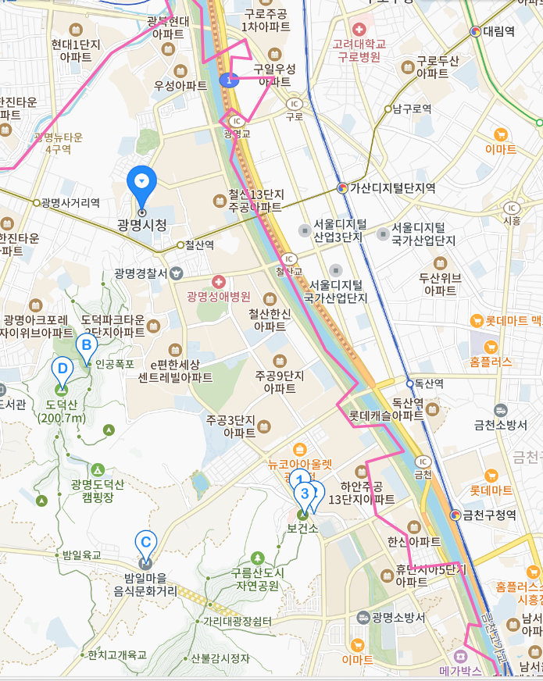
시세분석(철산동)
20평대
광명현대
1998년 841세대
매매:4억4000
전세:2억2000
광명롯데낙천대
2005년 442세대
매매:5억5000
전세:3억200
13억
이상
광명현대
1998년 841세대
매매:6억2000
전세:3억2000
광명롯데낙천대
2005년 442세대
매매:6억2800
전세:5억
30평대
광명푸르지오
2007년 427세대
매매:8억3000
전세:4억3000
광명푸르지오
2007년 427세대
매매: 7억8000
전세: 4억6000
철산우성
1990년900세대
매매:4억9천
전세:2억3000
12~13억
철산자이헤리티지
2025년 3804^
매매:105000억
철산우성
1990년 900세대
매매:6억1000
전세:3억
철산자이더헤리티지
2025년 3804세대
전세:미정
브라운스톤1차
2006년 255세대
매매:6억5000
전세:4억
11~12억
브라운스톤1차
2006년 255세대
매매:7억800
전세:4억9000
철산역롯데캐슬k뷰
2022년1313세대
매매:9억4000
전세:5억7000
철산주공13단지
1986년 2460세대
매매:8억7000
전세:3억3000
철산역롯데
캐슬sk뷰
2022년 1313세대
매매:12억200
전세:8억
철산주공13단지
1986년 2460세대
매매:9억2000
전세:3억5000
10~11억
브라운스톤2차
2007년 445세대
매매: 6억4000
전세:4억700
브라운스톤2차
2007년 445세대
매매:7억1000
전세:4억3000
ㅊ철산주공12단지
1986년 1800세대
매매:9억1000
전세:3억5천
철산푸르지오하늘채
2010년 1264세대
매매:8억5000
전세:51000
철산주공12단지
1986년 1800세
매매:8억
전세:3억
9~10억
철산푸르지오하늘채
2010년 1264세대
매매:10억5000
전세:6억6000
도덕파크타운
2002년 1117세대
매매: 6억2300
전세: 3억2000ㅊ
8 ~9억
철산래미안자이
2009년 2072세대
매매:8억6000
전세:5억1000
도덕파크타운
매매:6억500
전세:3억8000
철산센트럴푸르지오
2021년 798세대
매매:11억2800
전세:7억5000
철산래미안자이
2009년 2072세대
매매:11억
전세:6억8000
철산한신
1992년 1568
매매:7억3000
전세:4언4000
철산센트럴푸르지오
2021년798세대
매매:9억4000
전세:6억3000
7~8억
두산위브트레지움
2009년 1248세대
매매:8억3000
전세:5억3000
6~7억
6억이하
두산위브트레지움
2009년 1248세대
매매:9억9500
전세:6억6000

Slide 20
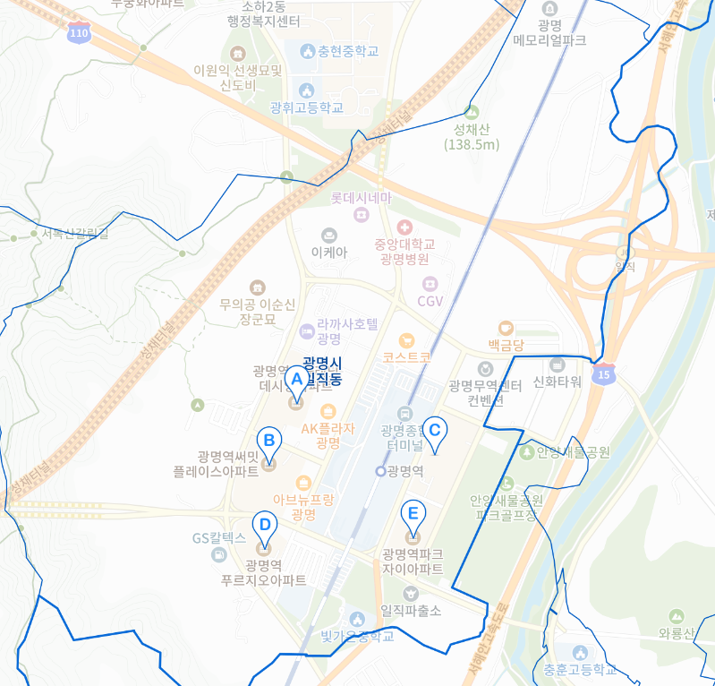
시세분석(일직동)
13억
이상
12~13억
광명역 데시앙
2021년 1500세대
매매:12억5500
전세:6억4000
11~12억
10~11억
광명역 써밋 플레이스
2018년 1430세대
매매:11억9500
전세
6억5000
광명역 센트럴자이
2018년 1005세대
35평 매매:12억5500
35평 전세:6억5000
9~10억
8 ~9억
광명역 센트럴제아
26평 매매:9억1800
전세:6억
광명역 푸르지오
2017년640세대
35평매매:11억7700
전세:6억2000
7~8억
광명역 파크자이
2017년 875세대
35평매매:11억7000
전세:6억3000
광명역 파크자이
26평 매매:9억2000
전세:5억4000
6~7억
광명역 푸르지오
26평 매매:9억4500
전세:5억2000

Slide 21
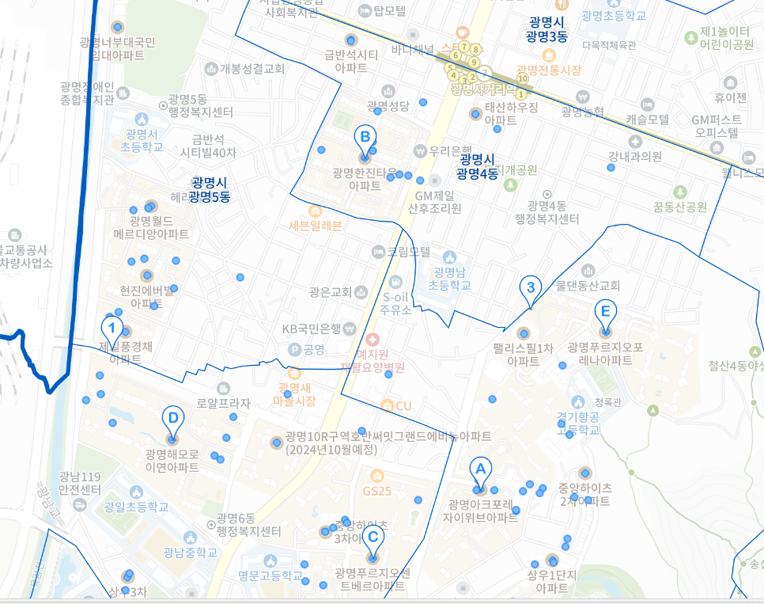
광명동(시세분석)
광명한진타운
1997년 1633세대
23평 매매:6억6000
전세:3억7000
13억
이상
광명한진타운
33푱: 7억5000
전세:3억5000
12~13억
광명월드메르디앙
32평 매매: 6억8000
전세: 2억5000
광명월드메르디앙
2007년 577세대
24평 매매: 5억8500
전세: 3억8000
광명푸르지오포레나
2023년 1187세대
25평 매매: 8억
25평 전세: 4억500
11~12억
10~11억
광명현진에버빌
32평 매매: 6억6000
전세:3억8000
광명현진에버빌
2005년 657세대
23평 매매 : 6억
전세 :3억4000
광명푸르지오포레나
34평 매매: 9억5000
전세: 5억
9~10억
8 ~9억
광명해모로이연
2015년 1267세대
24평 매매: 6억5000
전세:4억
광명아크포레자이위브
2021년 2104세대
24평 매매: 7억4000
24평 전세: 4억4000
7~8억
광명해모로이연
34평 : 8억
6~7억
광명아크포레자이위브
32평 매매:9억3800
전세:4억3000
광명푸르지오센트베르
2022년 1335세대
24평 매매: 7억6500
전세:4억6000
광명푸르지오센트베르
33평 매매: 10억5000
전세: 6억
6억이하

Slide 22
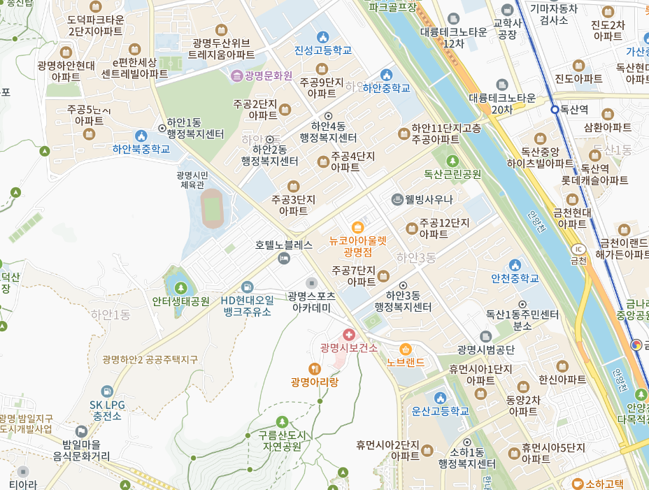
하안동(시세분석)
E편한세상 센트레빌
2010년 2815세대
25평 매매: 7억8500
전세: 5억4000
E편한세상 센트레빌
2010년 2815세대
33평 매매 : 9억5천
전세:6억1000
하안주공9단지
1990년 1818세대
25평 매매: 5억1200
전세:2억9000
광명하안현대1단지
1995년 298세대
21평 매매:3억9000
전세:2억5000
31평 매매: 5억5000
전세:3억5000
13억
이상
하안주공10단지
1990년 2032세대
25평 매매: 5억8000
전세: 2억7500
하안주공9단지
32평 매매: 7억
전세:3억7000
12~13억
하안주공5단지
1990년2176세대
25평 매매:4억5000
전세:2억4000
하안주공10단지
32평 매매: 7억 5800
전세:3억
하안주공11단지
1990년 1080세대
21평 매매:4억8500
전세: 2억4000
11~12억
하안주공5단지
1990년 2176세대
32평 매매: 6억7000
전세: 2억8000
하안주공12단지
31평 :8억4000
하안주공12단지
1990년 2392세대
24평 매매: 5억9900
전세:2억3000
10~11억
9~10억
8 ~9억
7~8억
6~7억
6억이하

Slide 23
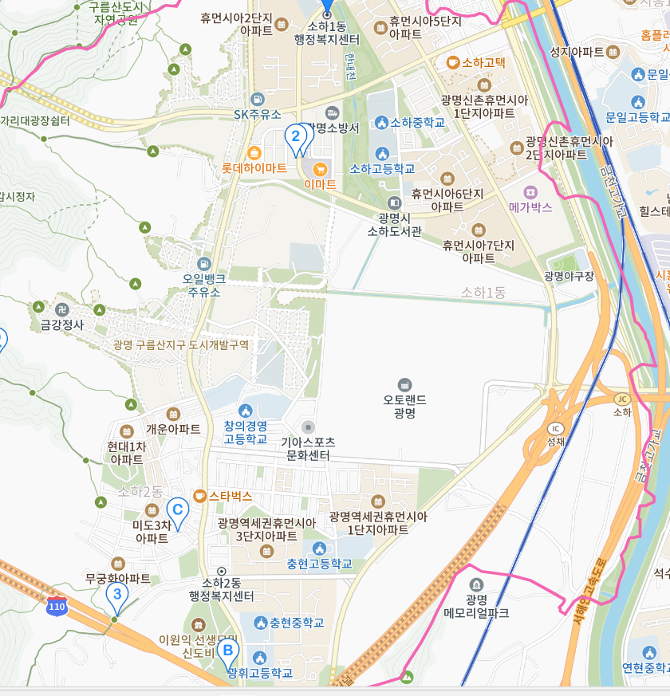
소하동(단지분석)
광명신촌휴먼시아
1단지
2010년 859세대
24평 매매: 6억2500
전세:4억3000
광명신촌휴먼시아
1단지
34평 매매:7억7000전세: 5억7000
13억
이상
12~13억
11~12억
소하휴먼시아
7단지
2010년 701세대
37평 매매:8억2천
전세:5억7000
10~11억
9~10억
8 ~9억
광명역세권휴먼시아
3단지
2011년 797세대
34평 매매:7억6800
전세:5억5000
7~8억
광명역세권휴먼시아1단지
2010년 859세대
24평 매매: 6억2500
전세:4억3000
광명역세권휴먼시아
1단지
34평 매매:7억7000
전세:5억7000
6~7억
6억이하
광명역세권휴먼시아
4단지
2010년 730세대
34평 매매:7억
전세:6억

Slide 24

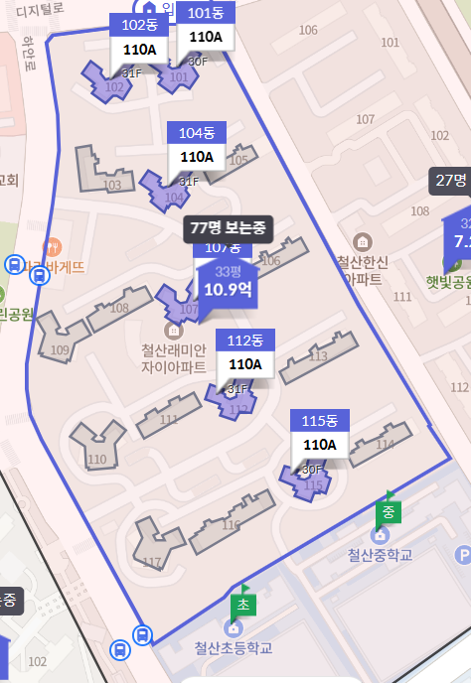
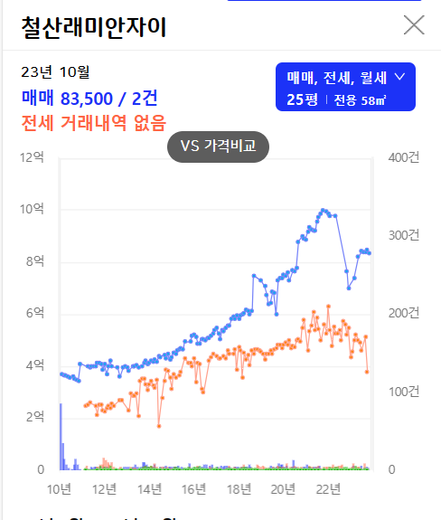
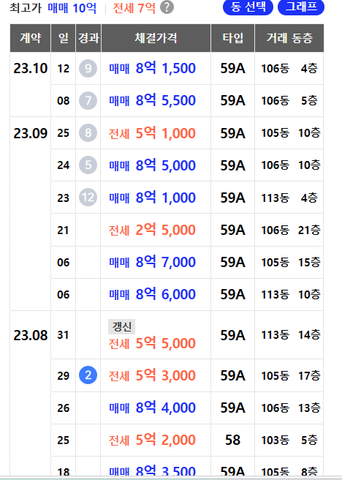
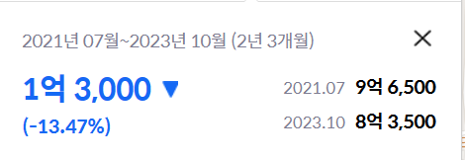
단지분석
철산동 생활권
직장 | 교통 | 환경 | 학군
B | A | B | C
래미안자이 아파트는 철산초,철산중에 인접해 있다. 따라서 초품아로서 선호도가 높다.또한 평지에 위치하고 있고 주변에 아파트단지와 학교로 둘러쌓여 있어 유해시설이 없는 조용한 동네이다. 그러나 후문쪽으로는 세이브존이 있어서 간단한 장을 보기 편리하다.
단지내에 차량은 지하주차장을 이용하므로 아이들이 안전하게 생활할 수 있다.
종전가 대비 13% 하락함

Slide 25

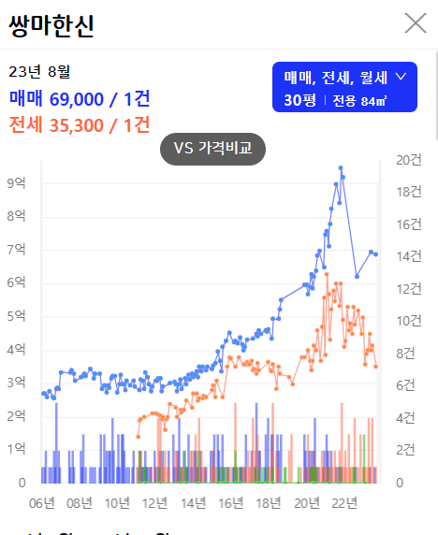
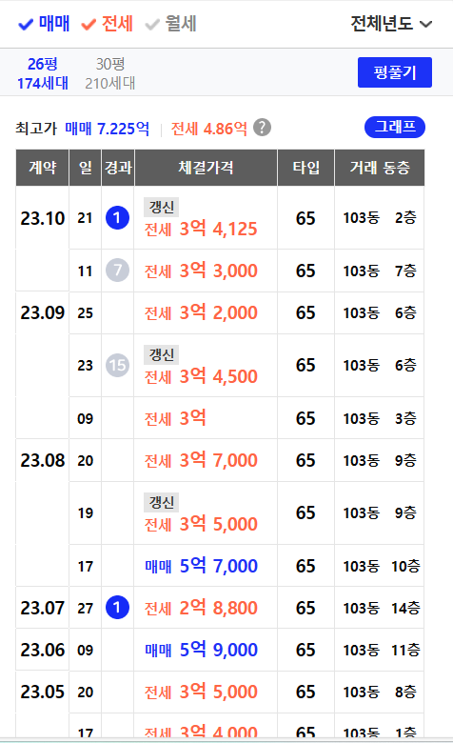
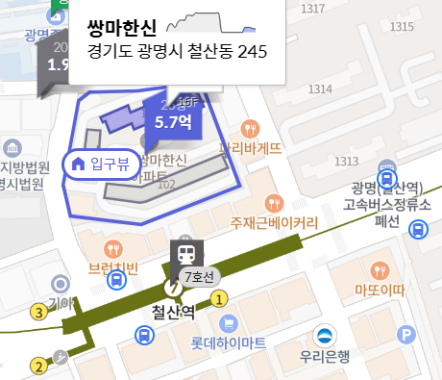
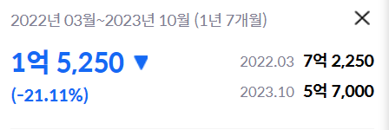
단지분석
철산동 생활권
직장 | 교통 | 환경 | 학군
B | A | B | C
초역세권 아파트로서 관공서가 가깝고 주변 편의시설의 접근성이 좋다.
초등학교는 걸어서8분 거리에 위치해 있으며 바로 대로변을 만날 수 있다.
철산 상업지구의 학원가를 이용하기 쉬우나 주차장이 협소하여 주차난이 심각함

Slide 26

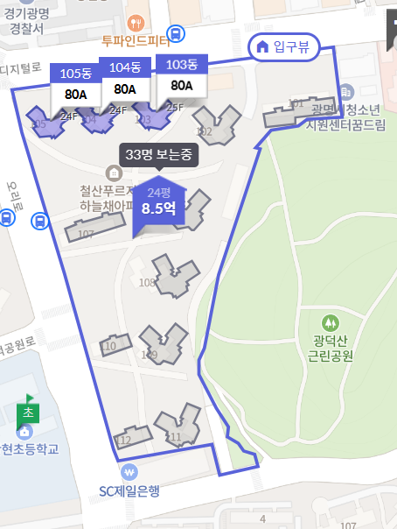
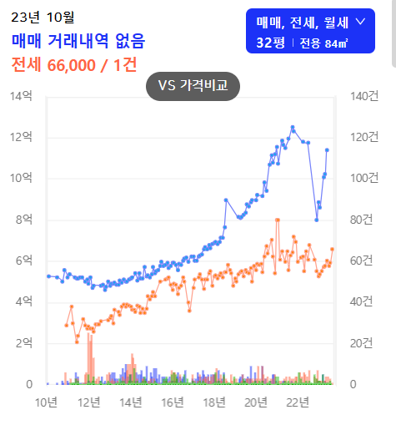
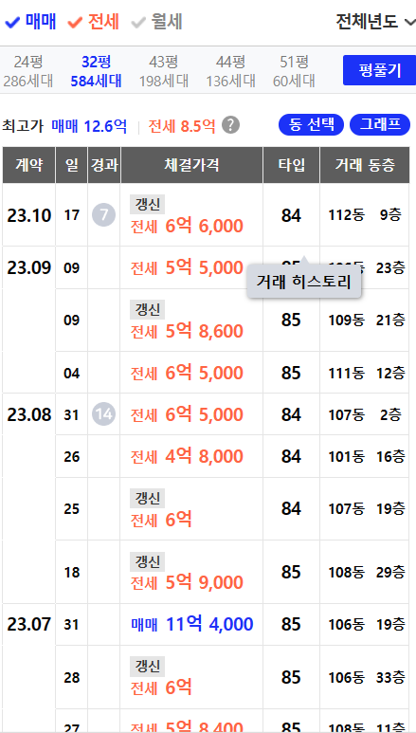
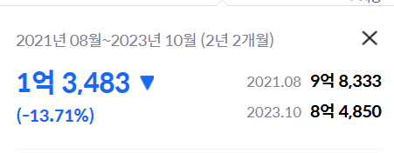
단지분석
철산동 생활권
직장 | 교통 | 환경 | 학군
B | A | B | C
철산동 생활권
철산역으로 도보로 10분내외로 걸리고 평지에 위치해 있다.지하주차장은 도로처럼 길게 정문에서 각동으로 연결되어 지상에는 차가 없어서 아이들이 놀기 편하고 안전하다.
단지 간격도 넓어서 쾌적하며 어린 자녀를 둔 가족이 선호할 것으로 보인다. 24평형부터 50평까지 다양함
종전대비 13% 하락함

Slide 27

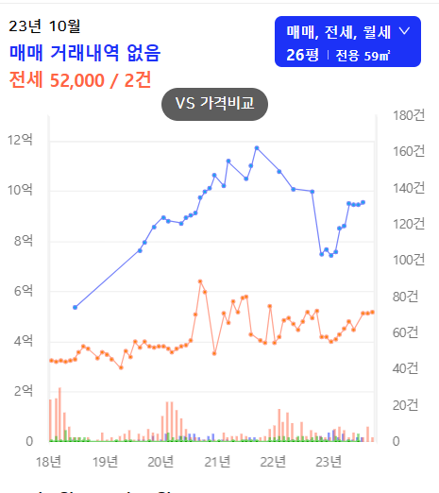
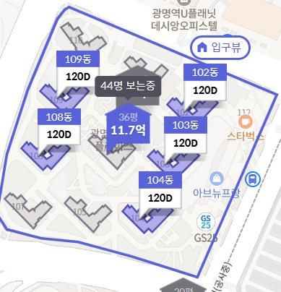
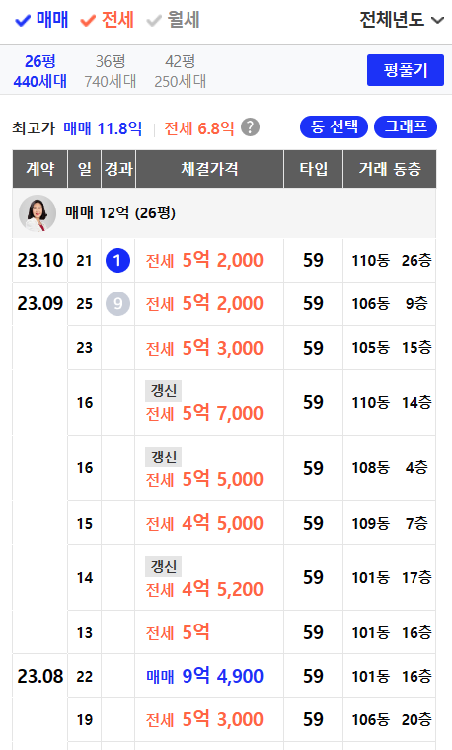
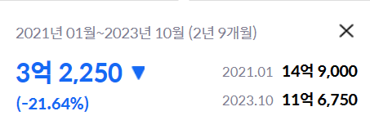
단지분석
일직동 생활권
직장 | 교통 | 환경 | 학군
B | A | B | C
에비뉴프랑 상가로 인해 주변 아파트보다 가격이 높게 형성되어 있음. 옆 데시앙보다 아파트 간격이 넓고 쾌적함. 데시앙 상가는 상부가 뚫려있어 비,눈,바람에 취약하지만 에비뉴프랑 상가는 상부가 막혀진 건물로 구성되어 완성도 있는 상가의 모습임.
상가를 나가면 1분컷 거리에 ktx역이 있어 출퇴근시 용이함. 광명역에서 출발하는 다양한 간선,광역 버스들이 인근도시로 이동을 편리하게 도와줌
토요일 주말 상가주변을 도는 미니 기차에 어린아이들과 부모들이 즐기는 모습은 마치 미니 아울렛에 와있는 느낌을 주었음.
전고점 대비 21% 하락함

